Slide 1
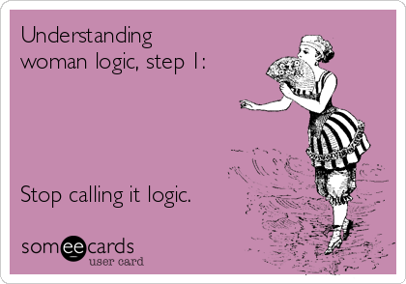
FEMALE LOGIC
Notes:
V tomto kontextu je “logika” apriorne vysmesny pojem.
Lepsi je oznaceni energie/princip, i kdyz vnitrni “logiku” ma, jen jde obvykle za hranice individualni zkusenosti nebo situace

Slide 2
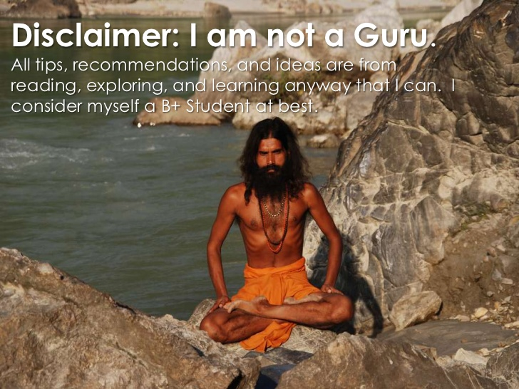
Notes:
Neni to exaktni veda
Toto je pouze jedna interpretace a vase se muze lisit...
Nicmene:
“Everything you know is wrong” – proc? protoze na spoustu veci, ktere vime/zname, jsme neprisli sami, nekdo nam je vylozil ze sve perspektivy.

Slide 3
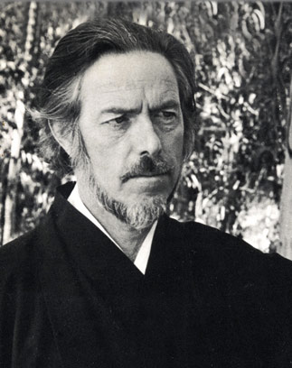
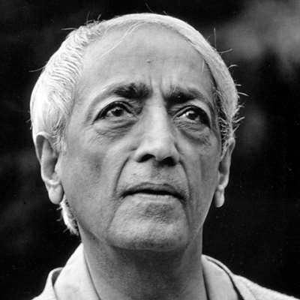
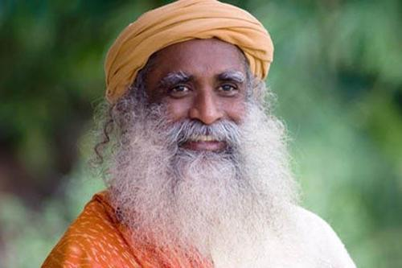
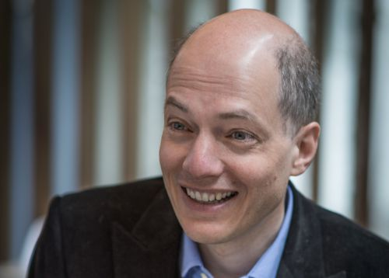



Alain de Botton
Jiddu
Krishnamurti
Sadhguru
Jaggi Vasudev
Allan Watts
Ralph Smart
Teal Swan
Corey Wayne
Notes:
Vybrane zdroje. Seznam neni uplny.
Zabyvaji se spiritualitou, filozofii a aplikovanou psychologii, vesmes ne primo “zenskou logikou”
Nejsou dokonali a netreba s nimi souhlasit nebo souhlasit ve vsem. Proste maji co rict.

Slide 4

Notes:
Par otazek na zacatek:
Kdo z vas muzu si mysli, ze rozumi zenam?
(na FF 17 se neprihlasil v publiku nikdo :)
Kdo z vas zen si mysli, ze rozumi zenam?
(na FF17 se hlasila asi 1/3 zen)
Kdo z vas si mysli, ze rozumi sam sobe?
(na FF17 se hlasila mozna neco pres 1/3 publika)

Slide 5
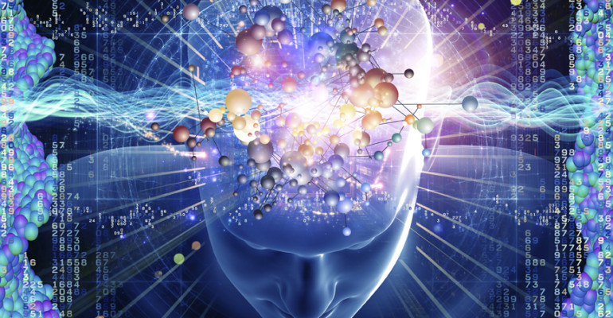
E = mc²
Notes:
Vsechno je energie a to vcetne myslenek a emoci. Soucasne energii nelze znicit, pouze pretvorit.
Jedna z moznosti je fyzicka podoba...

Slide 6
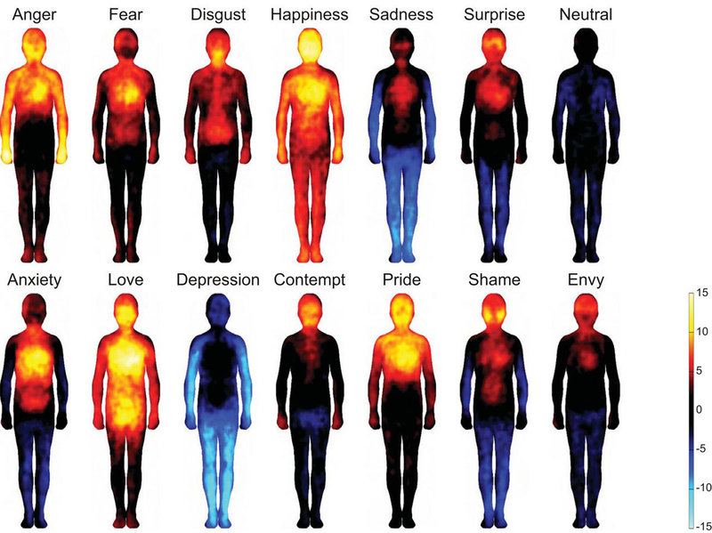
Notes:
Vsichni “jedeme” na emocich, at chceme ci ne. Kdyz se narodime, skoro nic jineho ani nemame
Civilizace a kultura uspesne potlaci mnoho nasich emoci systematicky a prispiva tak k ruznym (mikro)traumatum
Ani ti nejracionalnejsi se emocim nemuzou vyhnout (pokud nejsou psychopati) a i nove vedecke objevy vyzaduji emocionalni zapal, ne jen racionalni zaklad
Prakticky vsechny (nicive) ideologie a nabozenstvi funguji na principu manipulace emoci
Rozhodujeme se skoro vzdy emocionalne a pak ta rozhodnuti dodatecne racionalizujeme
A resenim neni emoce odstranit, prave naopak

Slide 7

Notes:
PP: Kontext vykladu pocita s jedinci dospelymi, zdravymi, zkusenymi a sebevedomimi
Kazdy si tahneme traumata z detstvi a jine problemy, ruzne indoktrinace, zkusenosti, vzdelani, individualni nervovy typ, geny atd., coz vytvari nepostihnutelnou entropii umoznujici negovat kde co z teto prezentace

Slide 8
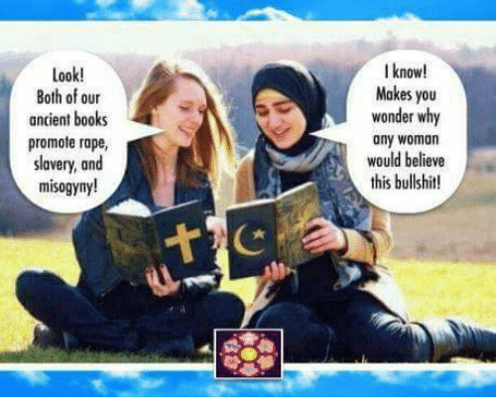

Notes:
Historicky kontext: v abrahamovskych nabozenskych tradicich byly zeny veskrze povazovany za menecene a s rozvojem konceptu vlastnictvi rovnou za majetek.
Koreny lezi (IMHO) castecne v nerozumeni zenske energii a sexualite (“dilo dabla”), ktere zejmena abrahamovska nabozenstvi vehementne potlacela a potlaceji.
Zjednodusene, teprve ruzna emancipacni hnuti zen a rozvoj psychologie v poslednich cca 200 letech umoznuji zapadni civilizaci posun vpred.

Slide 9

Animus
Active
Strength
Goal oriented
Giving
Directive
Assertive
Command
Taking charge/initiative
Logical and linear thinking
Rigid thinking
Outcome/goal based
Going after what you want
Structure
Independent
Anima
Passive
Free-Flowing
Nurturing
Receiving
Connection
Process Oriented
Imagination
Creativity
Intuition
Softness
Flexibility
Erratic, Moody
Being open to receiving from others
Living in joy and in the moment
Notes:
C.G. Jung a kontrasexualni archetypy: animus a anima
Podobne uz konceptum jin a jang v daoismu
Nezalezi na pohlavni identite nebo sexualni orientaci.
V kazdem z nas je mix energii obojiho typu.
Pro fungujici vztah mezi animem a animou by mela existovat jasna polarita techto energii.

Slide 10
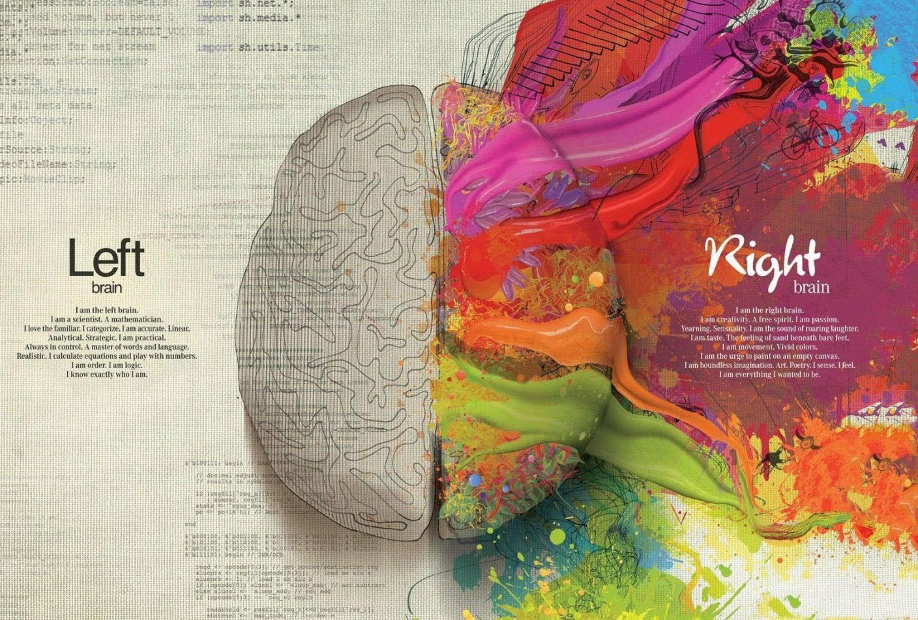
Notes:
Nas svet je svetem dualit a zivot produktem sexualni polarity, ktera nicmene tvori jeden celek.
Metafora prevalentnich polovin mozku. Leva – racionalni, prava – emocionalni.
Ac jsou archetypy statisticky asociovany s jednou ci druhou pulkou, kazdy mame obe a pouzivame obe.
Skrze polaritu poznavame jednotu

Slide 11
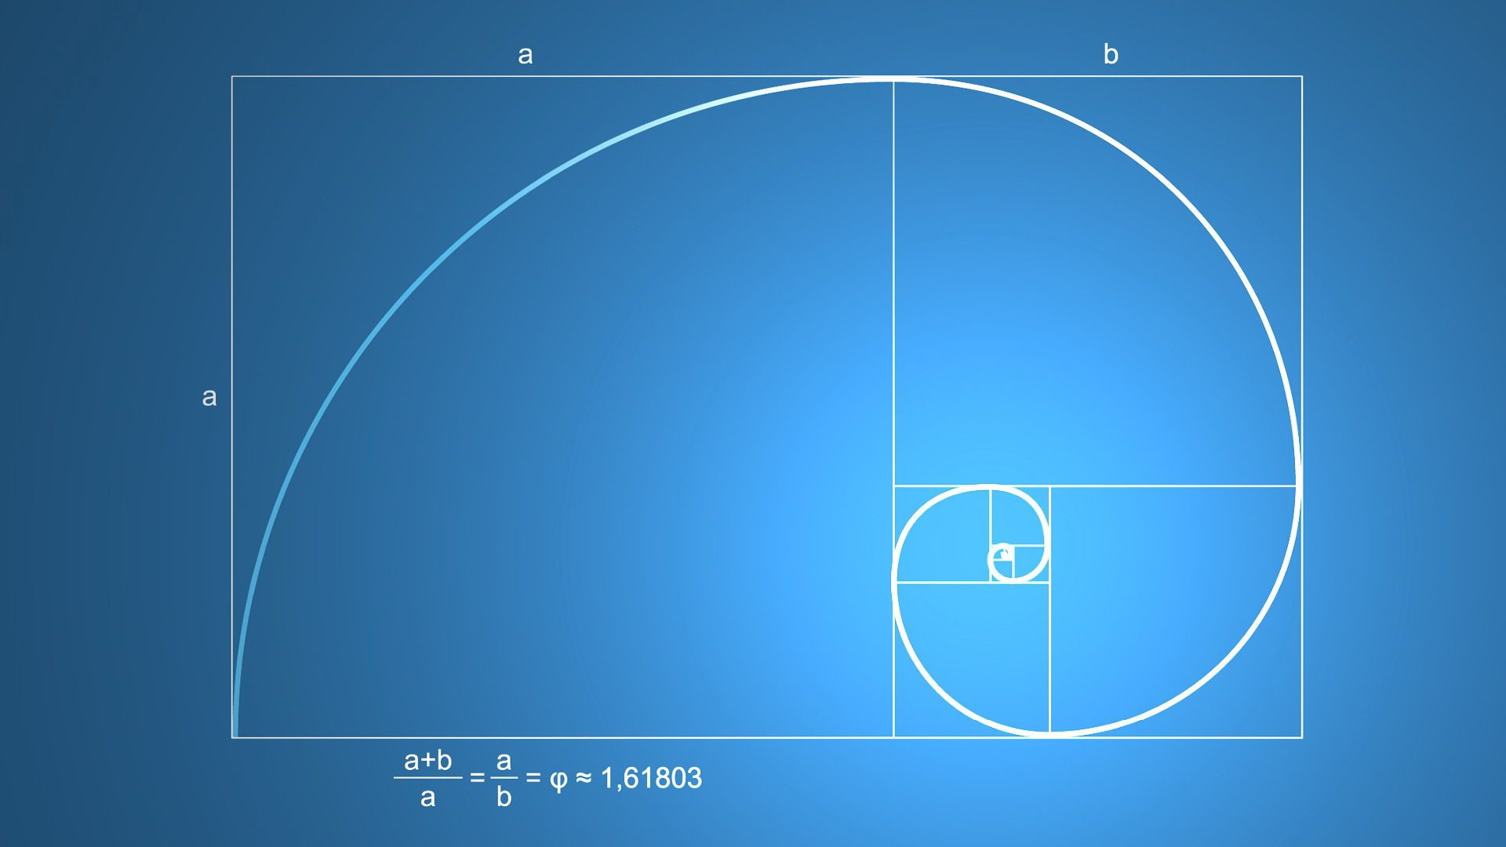
Notes:
Jina metafora pro rozdil mezi myslenim zen a muzu je v podobe graficky znazornene Fibonacciho rady.
Muz: lomena cara, orientace na vysledek
Zena: krivka, orientace na prubeh
Da se rict, ze cil je stejny, ale zpusob, jak se tam dostat, znatelne rozdilny.

Slide 12
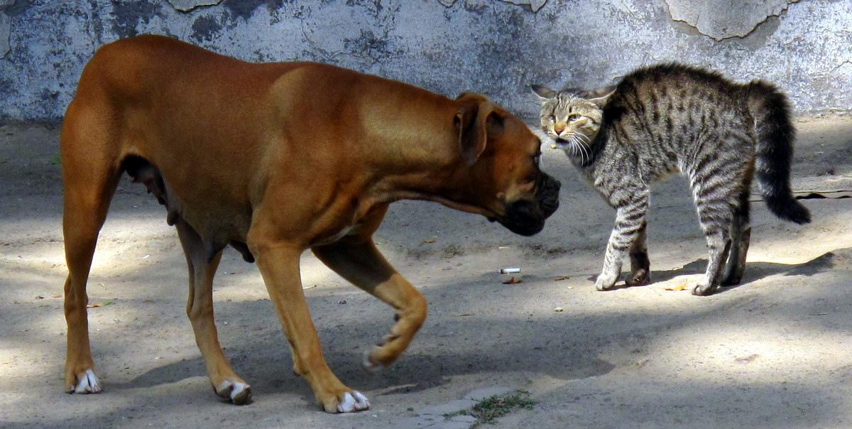
Notes:
Metafora kocky a psa (v principu neuplna :)
Povaha psa: chce se zalibit, jde po koristi, soutezivy, ocekava uznani – animus
Povaha kocky: dela si co chce a prijde kdy chce, nepredvidatelna, naladova, hrava – anima
Obe povahy jsou fundamentalne emocionalni, ale jinym zpusobem

Slide 13





Notes:
Cili proc se zeny chovaji, jak se chovaji? Je to trochu jako se ptat, proc kocka mnouka nebo proc je rajce cervene.
Lepsi je ptat se: proc nerozumim takovemu chovani?
Zeny samy mnohdy nechapou sve vlastni vzorce chovani, protoze tyhle veci nebyvaji soucasti vychovy a vzdelani.
Snad univerzalni pravidla:
Kazde chovani ma svuj duvod, i kdyz ho nechapeme nebo nechceme chapat.
Muz/zena nema zadny narok, aby se zena/muz choval(a) tak, jak je to pro nej/ni vyhodne. Coz ale neznamena, ze by si mel(a) nechat libit veci, ktere nechce.

Slide 14


~
?
Notes:
Co patri misto otazniku?

Slide 15

~
Notes:
Hypoteza (v principu neuplna :)
Evolucni potreba pro matku, aby primarne komunikovala skrze emoce v zajmu preziti ditete
Evol. potreba pro muze, aby matka i dite prospivali
a to ne jen po materialni, ale prave i emocionalni strance.
A proto, jelikoz emoce jsou ne vzdy predvidatelna vec, mel by animus fungovat jako opora a ”zachrana” pro pripady vykyvu
V moderni spolecnosti se ale role animuse posunula z poskytovatele materialniho na emocionalni a spolecenske bezpeci a zazemi

Slide 16

Notes:
Nase spolecnost je velice transakcni prestoze spousta transakci je ve skutecnosti zalozena na emocich.
Mnohdy je to prakticke, ale vytvari to dojem zavislosti na vystupech interakci v osobnim zivote, kde neexistuje zadny narok.
Rovnez vychova a vzdelani v zapadni spolecnosti stoji na “zpracovani” emoci novych generaci do jakesi kontrolovatelne podoby, coz je druhy extrem

Slide 17
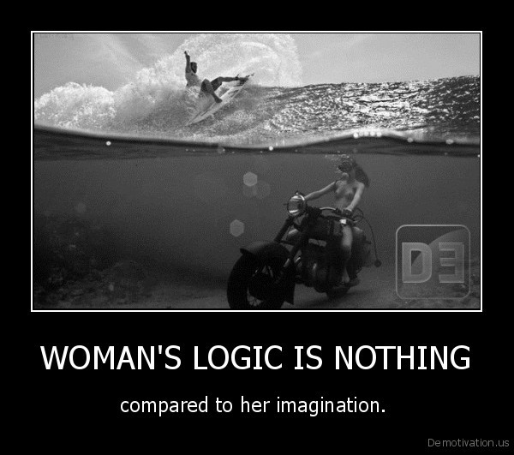
Notes:
Einstein jednou rekl: Imagination is more important than knowledge. Knowledge is limited. Imagination encircles the world.
A ac racionalni svet je zavisly na slovech a argumentech, vetsina informacniho obsahu komunikace je neverbalni... a proto anima nerika explicitne vzdy to, co si mysli nebo chce, protoze to je uz zahrnuto v jeji neverbalni komunikaci.

Slide 18
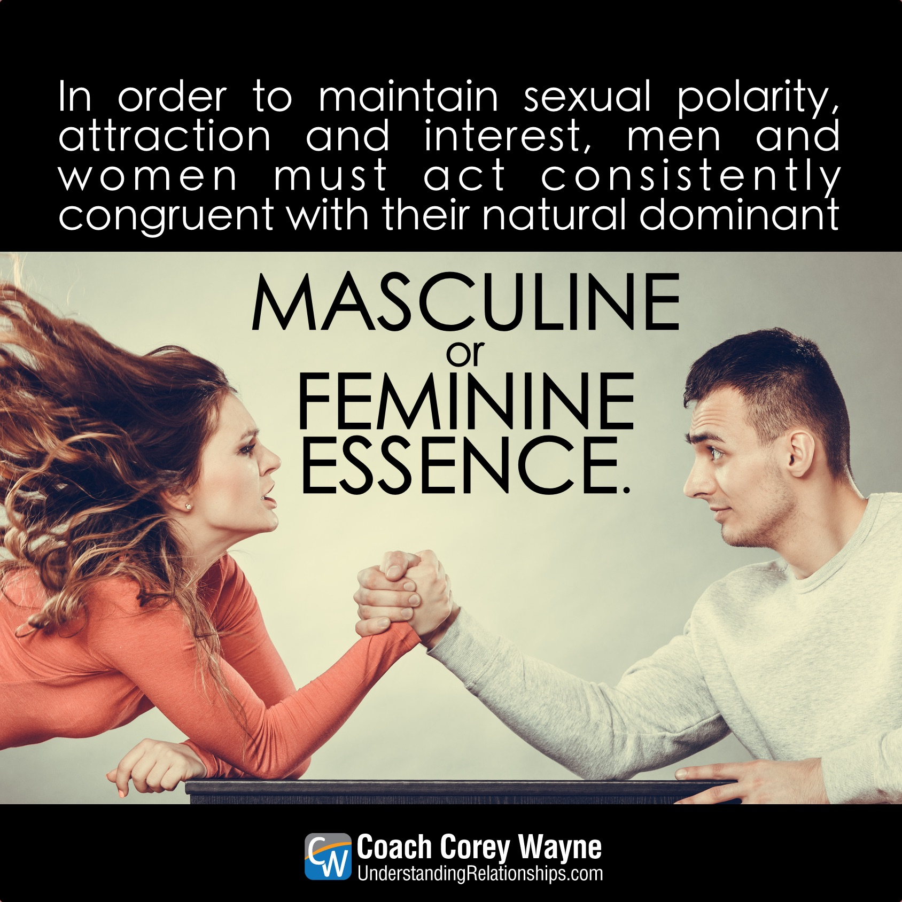
Notes:
Jenze partnerske vztahy nejsou (nebo by nemely byt) ciste transakcni.
Sexualni polarita vyzaduje plynulou aktivni pritomnost kazdeho partnera. Zpohodlneni jednoho nebo obou partneru zpusobi vychyleni nebo dokonce prehozeni teto polarity a nasleduji partnerske krize
Ve feminizovane spolecnosti casto dochazi prave k prehozeni polarity, kdy zena musi rozhodovat, i kdyz nechce, a muz dela, co ona chce, i kdyz sam nechce.

Slide 19
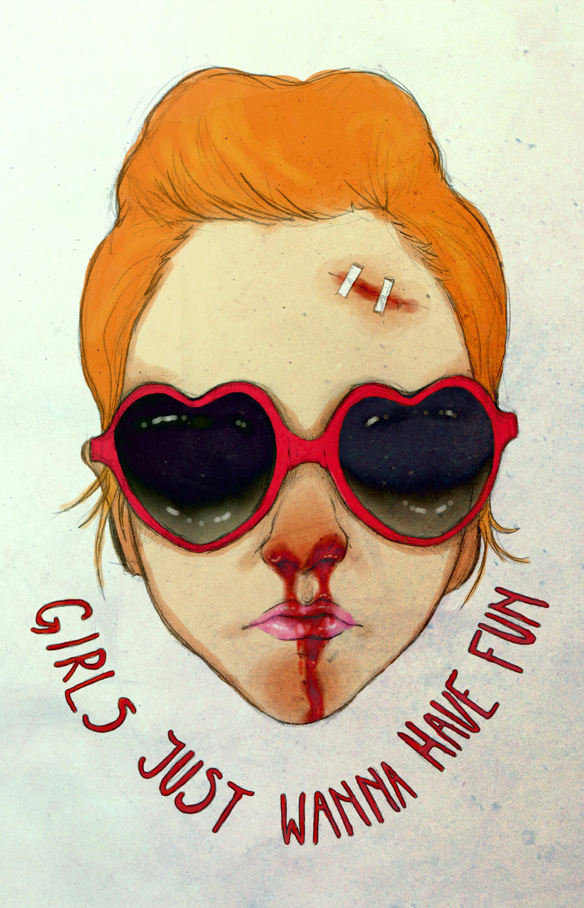

Notes:
Odvracena strana emancipace – vice a vice zen ma lepsi karieru, ale horsi emocionalni zivot (napr. zeny v lekarstvi, vedoucich pozicich nebo ve vede), kdy si nechaji “ujet vlak” (ztrata animy), coz muze vest k frustraci az k misandrii
Na druhou stranu, vychovani hosi, co vyrostli na americkych filmech a ve skole slyseli o feminizmu a jak se musi kolem zen po spickach, nemaji zadnou vybavu pro vytvoreni prirozene sex. polarity a tak zeny leckdy konci v naruci grazlu – ne kvuli jejich grazlovstvi, ale protoze je doprovazeno silnymi aspekty animuse.
Animus i anima pak snadno podlehnou zdani nedostatku (scarcity mindset)

Slide 20
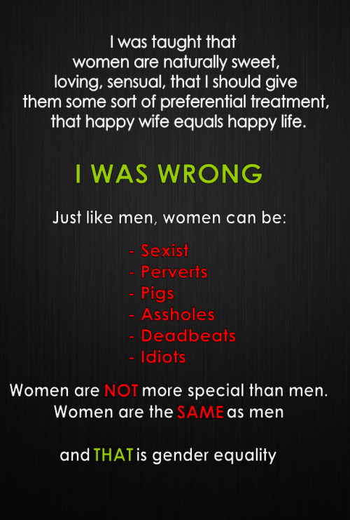
Notes:
Ucinky draveho feminizmu, ktery vynucuje, co si lidi maji myslet, pusobi jako jed na mnoho vztahu mezi zenami a muzi.
Zejmena pak kontrolovanim slovniku jinych lidi a manipulativni komunikaci na verejnosti, kdy se muzi musi za vsechno omlouvat, sex. haraseni je tlaceno do extremu, a politicka korektnost svetem vladne
To pak vytvari smycku prispivajici k frustraci, mysogynii a sexizmu.

Slide 21

Notes:
“Men Going Their Own Way”
Nesmiritelna mysogynska protivaha draveho feminizmu, “bojujici” za prava muzu
Podle citatu jednoho byvaleho clena:
“Congregation of young men who come together to validate each other’s bitterness and frustration.”

Slide 22
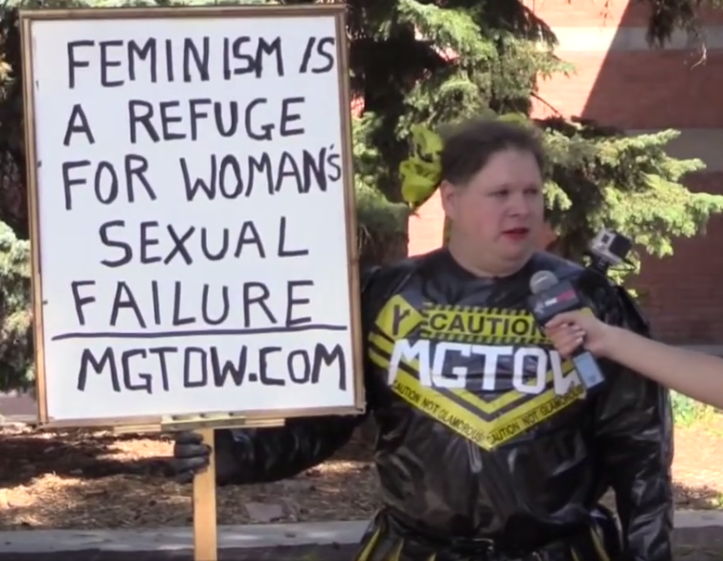
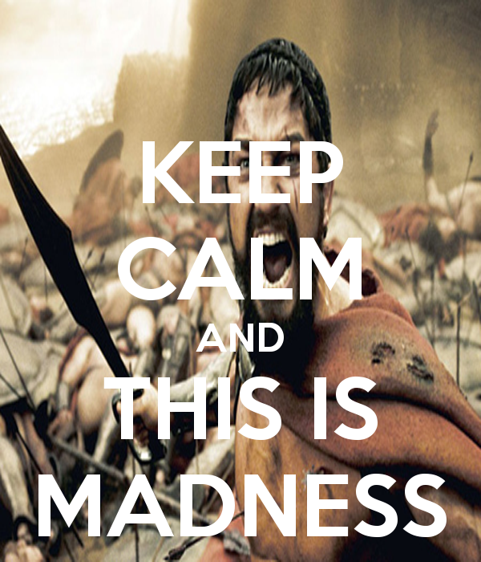
Notes:
Smutny pohled na tzv. “opozici” feminizmu, ale muze byt hur
Mnoho mladych teroristu a/nebo seriovych vrahu jsou sexualne a emocionalne frustrovani chudaci, kteri nikdy nepochytili nic o zenske energii a jak funguje…
Konstantni neuspech u zen kombinovany s nefunkcni rodinou a spatnym vzdelanim vytvari nekdy bohuzel dostatecny koktejl pro takovou situaci

Slide 23

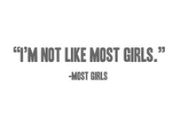
Notes:
Druha strana mince, RSD je sdruzeni nezavislych koucu, kteri propaguji zdravy a sebevedomy vztah k anime.
To, co uci, maji vyzkousene na vlastni kuzi
Delaji ruzne typy spolecenskych vyzev, ze kterych “sporadanym obcanum” beha mraz po zadech.
Nataci skrytou kamerou, ale chrani identitu zucastnenych

Slide 24
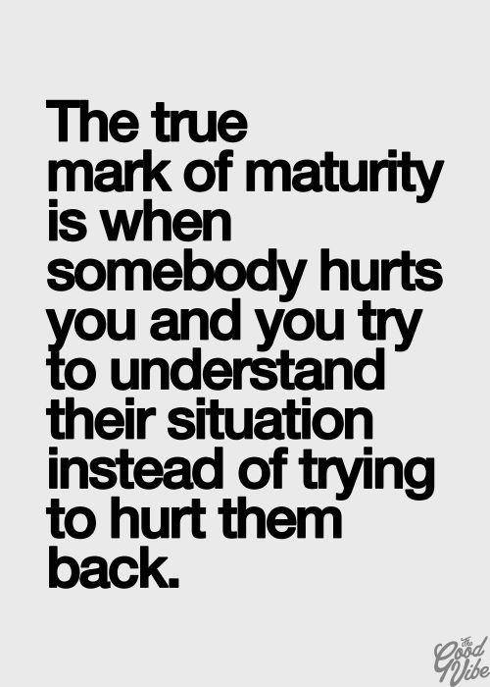
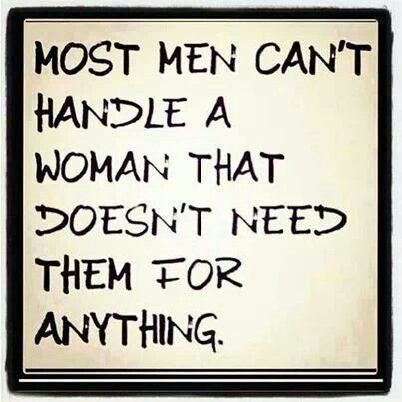
Notes:
Trocha motivace :)
K tomu muzeme pridat zazite, ale nepravdive principy:
“Nice guys finish last” – nema to co delat s tim, ze jsou mili a hodni, ale s oslabenym animusem
Protiklady se pritahuji – opak je pravdou, ovsem muze se stat, ze dany protiklad je soucasti vaseho stinu, ktery nevidite (viz C.G. Jung)
Zeny pritahuji penize, moc, svaly atd. – v kontextu PP jsou to nepodstatne veci. Jinymi slovy, takove zeny existuji, ale neni to prirozeny pud animy.

Slide 25
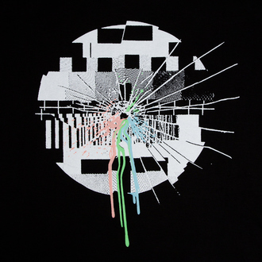
Notes:
Cas na “kviz”
Rozbor internetovych vtipu a memu zamerenych na zenskou “logiku”, kde casto najdeme zahorklost, nevedomost nebo zjednodusujici stereotypizaci.
Navic nektere takove “vtipy” leckdy posiluji feministicke a mysoginske stereotypy, protoze se s nimi lidi nekdy i nevedomky identifikuji jako potvrzeni vlastnich spatnych zkusenosti.

Slide 26
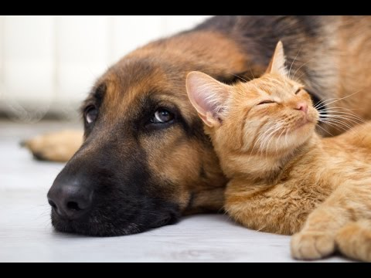
Notes:
I kdyz se to muze zdat divne, anima i animus intuitivne “vedi”, co hledaji v druhem archetypu, i kdyz neznaji zadna fakta. Ovsem silne strukturovana spolecnost jako ta nase dokaze mnoho vzorcu chovani natolik zkreslit, ze na racionalni urovni muze cela problematika vypadat jako neprostupna dzungle.
Vzdy je lepsi vedet nez nevedet, jak rikala uz M.C. Sklodowska, “Nothing in life is to be feared, it is only to be understood. Now is the time to understand more, so that we may fear less.”
Snad vam to trochu pomuze!
Tesim se na diskuzi, kdyztak piste na soulcharmer@gmail.com

